Slide 1
МБДОУ д/с № 44 «Алёнушка» город-курорт Анапа Изучение свойств песка в познавательно-исследовательской деятельности

Slide 2
В одном мгновении
видеть вечность, Огромный мир - в зерне песка, В единой горсти - бесконечность
И небо - в чашечке цветка.
Уильям Блейк

Slide 3
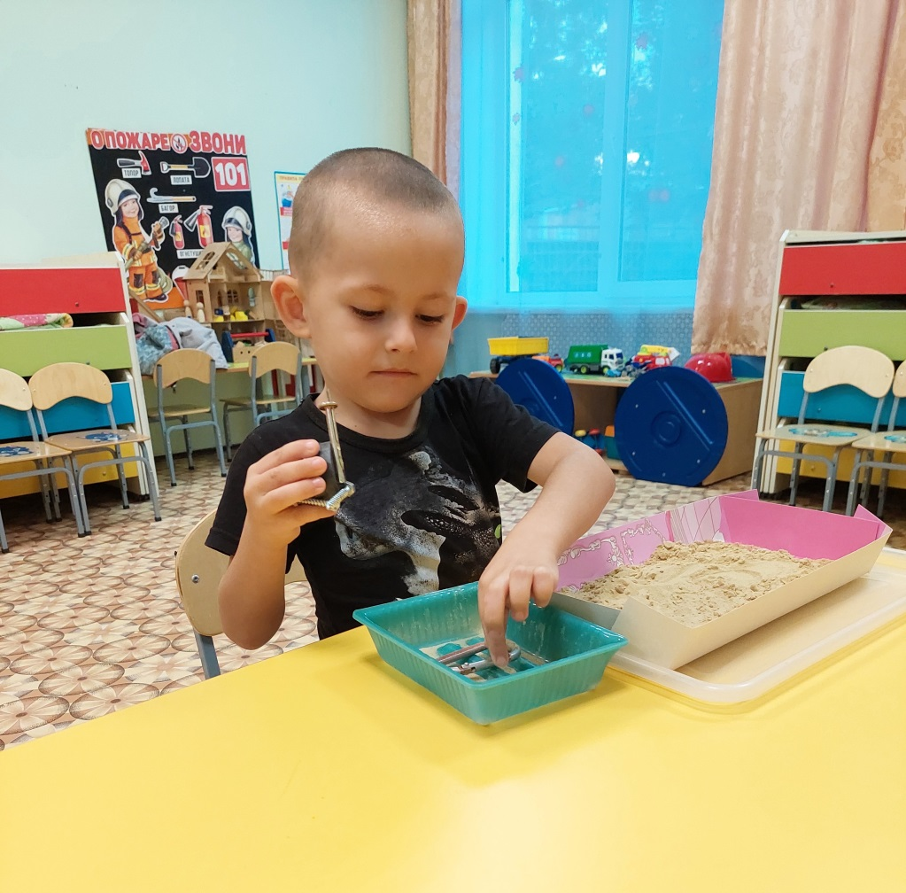
Цель:
Познакомить детей с песком как с природным материалом и его составом, дать представления о свойствах песка.

Slide 4
Для достижения поставленной цели
решаются следующие задачи:
Учить детей выделять и ставить проблему, которую необходимо разрешить; предлагать возможные решения, проверять эти возможные решения практическим путем;
• Способствовать внедрению в практику работы инновационных методик и технологий, направленных на всестороннее развитие личности ребёнка-дошкольника;
• Развивать кинестетическую чувствительность и мелкую моторику рук; • Развивать речевую активность, коммуникативные навыки, внимание, память.

Slide 6
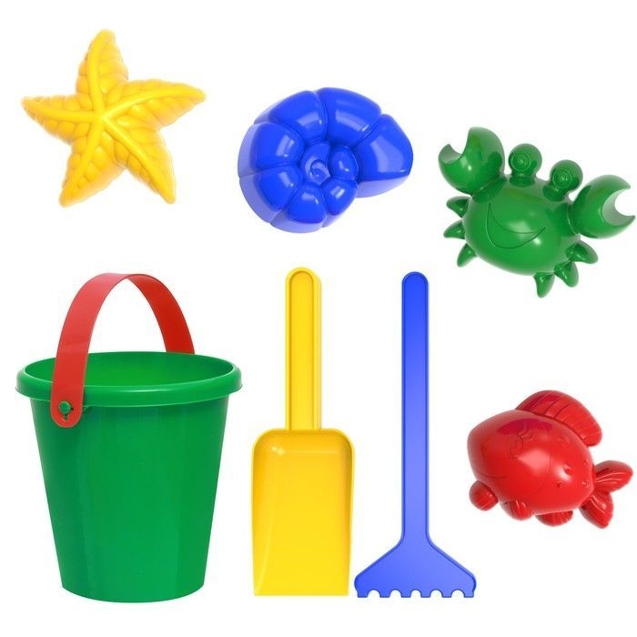
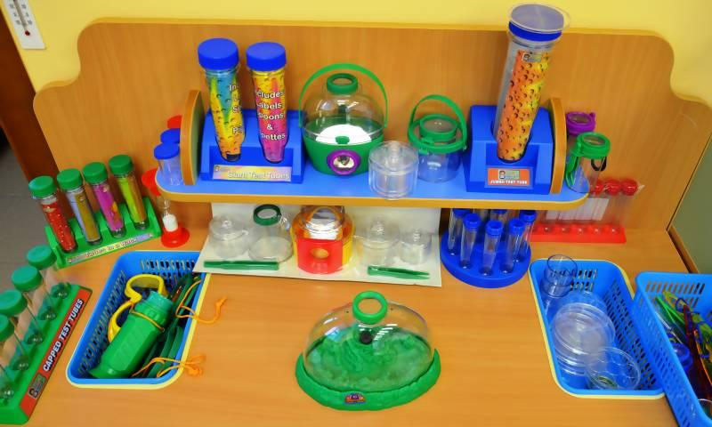
В группе создан уголок экспериментирования,
где созданы благоприятные условия для практических исследований воспитанников и заинтересованности детей в самостоятельном поиске информации. Когда мы собираемся экспериментировать с песком, мы «отправляемся»
в «Песочную страну».

Slide 7
Введение в игровую среду
(для активизации внимания ребенка в начале игры
предлагаются стихотворные вступления)
В ладошки наши посмотри, В них доброту, любовь найди.
Чтоб злодеев побеждать, Мало просто много знать.
Надо быть активным, Смелым, добрым, сильным.
А еще желательно Делать все внимательно!

Slide 8
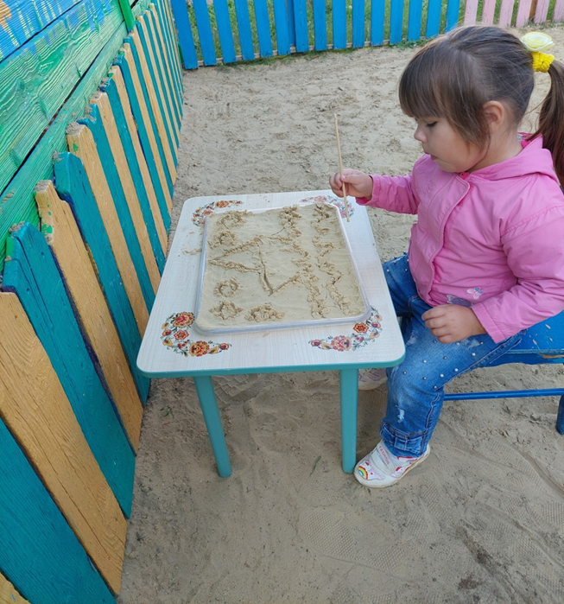
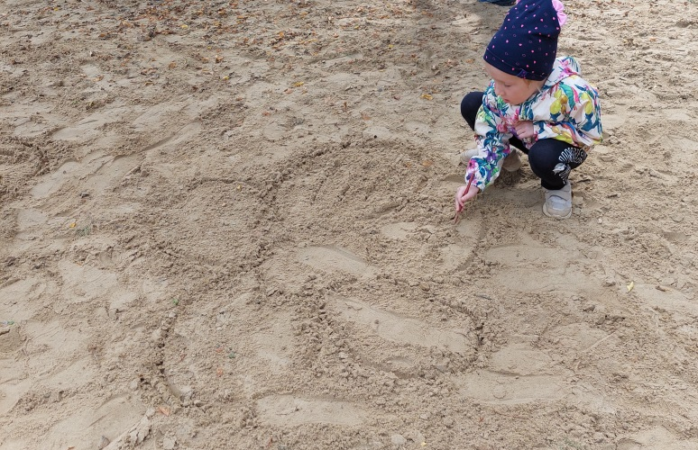
Для мотивации детей к деятельности я также использую загадки и стишки о песке:
Лежал песок, Скучал песок
Сто тысяч лет, наверно.
Он был ужасно одинок,
И это было скверно.
Не в радость были песни гроз,
Не в радость - дождь из тучек.
Скучал в жару, скучал в мороз
Весь мир песку был скучен...
И так ещё сто тысяч лет
Хранил бы он унынье,
Но был доставлен к нам чуть свет,
И не скучает, вовсе нет,
В песочнице отныне.
В. Бредихин
Из камней он появился,
Зёрнами на свет явился:
Жёлтый, красный, белый
Или светло-серый.
То морской он, то – речной.
Отгадайте, кто такой! (Песок)

Slide 9
Правила
(необходимо ознакомить детей с правилами игры
в «Песочной стране»)
Здесь нельзя кусаться, драться И в глаза песком кидаться!
Стран чужих не разорять! Песок — мирная страна.
Можно строить и чудить, Можно много сотворить:
Горы, реки и моря, Чтобы жизнь вокруг была
Дети, поняли меня?

Slide 10
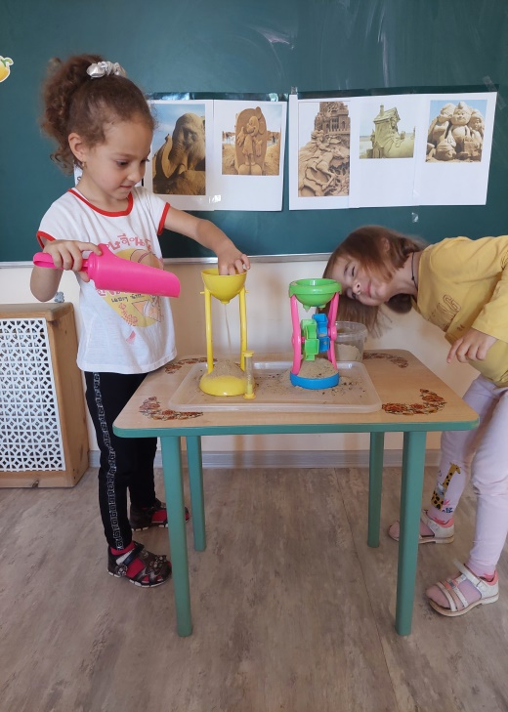
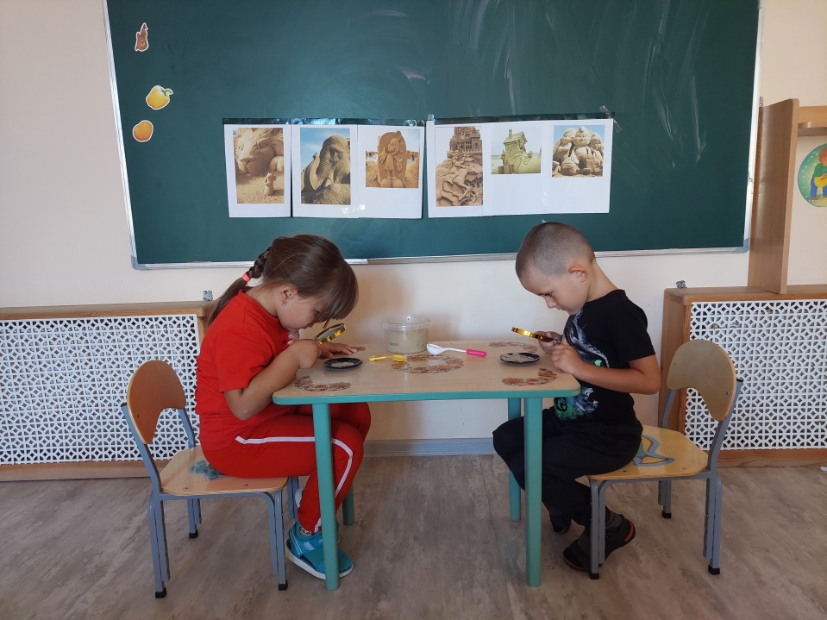
«Экспериментируем с песком»
Цель: развивать представления об особенностях сухого и мокрого песка.
Вывод: Слои песка и отдельные песчинки могут передвигаться относительно друг друга.
Рассматривание песка через лупу
Цель: развивать умение сосредотачивать внимание на объекте.

Slide 11
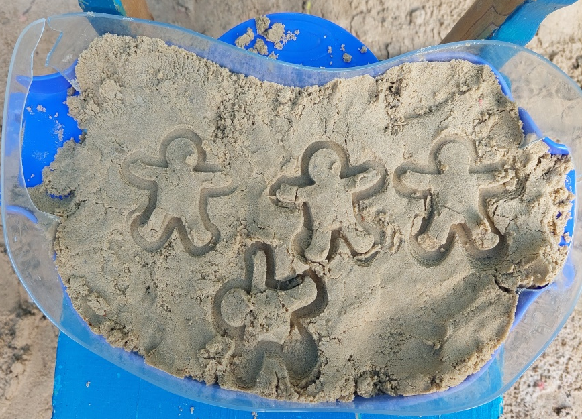
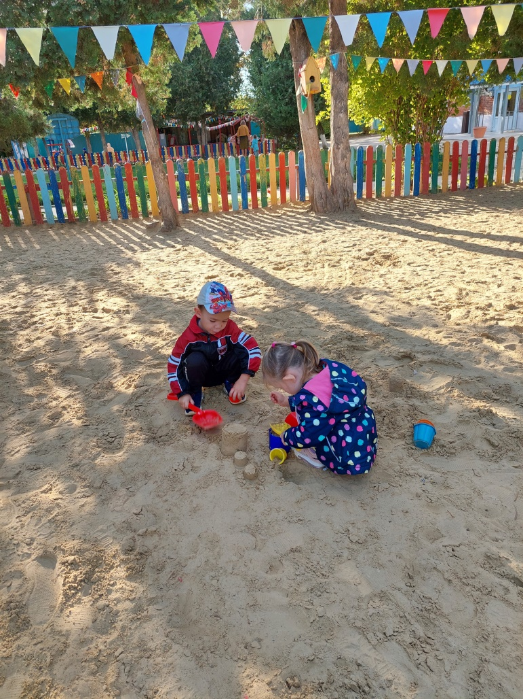
Свойства мокрого песка
«На мокром песке остаются следы, отпечатки»
Цель: Показать, что мокрый песок не пересыпается, может принимать любую форму, которая сохраняется до его высыхания.
Вывод: Мокрый песок нельзя пересыпать, зато из него можно лепить. Он принимает любую форму, пока не высохнет. Это происходит потому, что в мокром песке песчинки склеивает между собой вода, а в сухом песке между песчинками находится воздух.
Вывод: На мокром песке остаются следы, отпечатки, а на сухом нет.

Slide 12
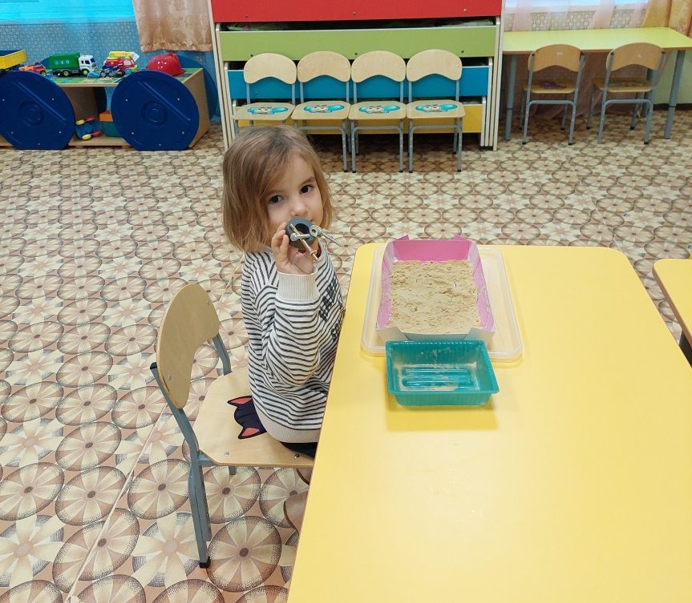
Научно-познавательная (аналитическая) деятельность
Большой интерес у ребят вызвало наблюдение
«Можно ли найти металлические предметы в песке?»
Магнит водили над поверхностью песка и все, что «спряталось» в песке, словно по волшебству, к нему прикрепилось, т. е. примагнитилось.
Вывод: Магнит взаимодействует с металлическими предметами через песок.

Slide 13
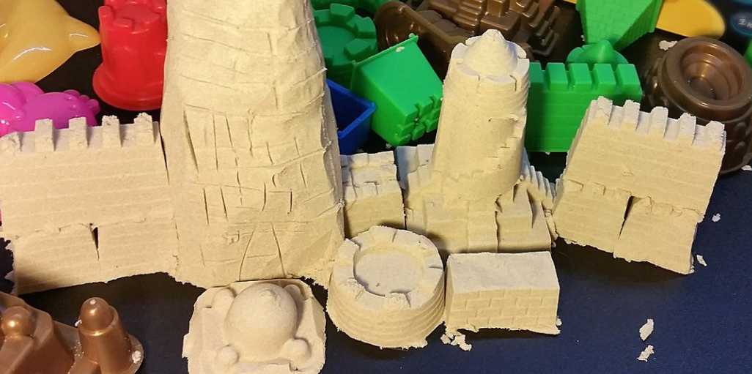
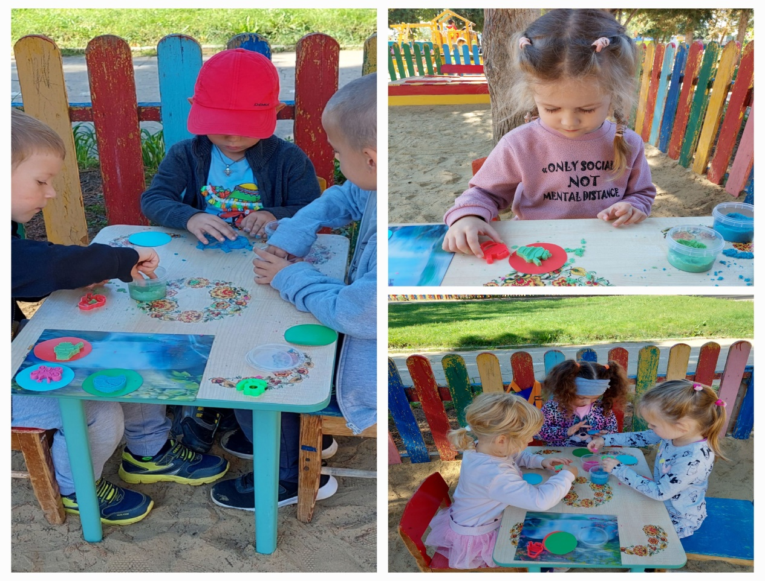
Знакомство
с кинетическим
песком
Играть с песком сегодня стало возможно не только на улице в хорошую погоду, но и дома.

Slide 14
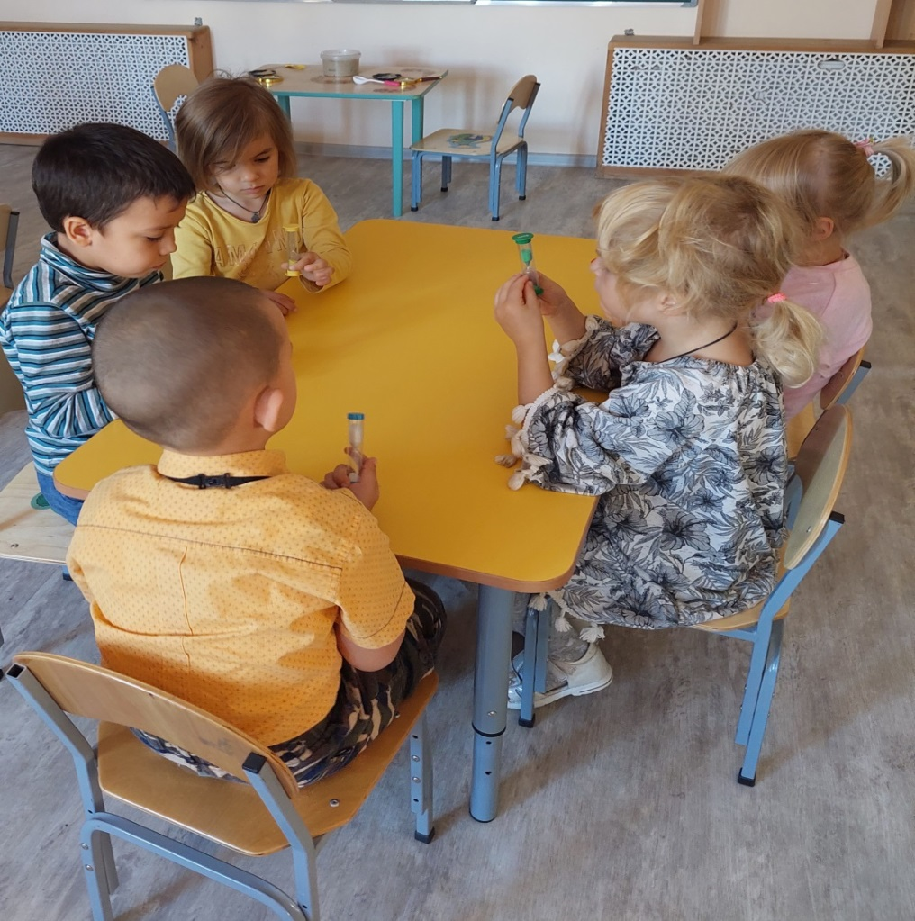
Песочные часы Андрей Усачёв Люблю часы песочные. Пускай они неточные... Но радуют приятно взгляд, И время может течь назад!
«Знакомство с песочными часами»
- Песочные часы - это прибор для изменения времени.
- Мы можем наблюдать текучесть одной минуты.

Slide 15
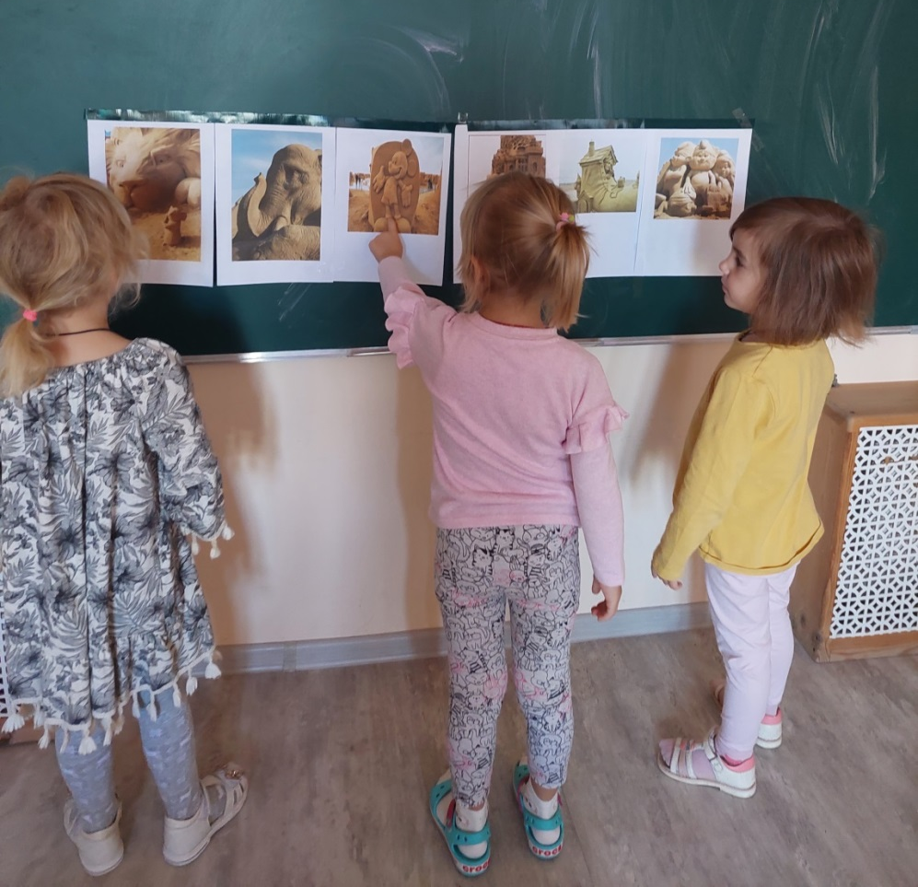
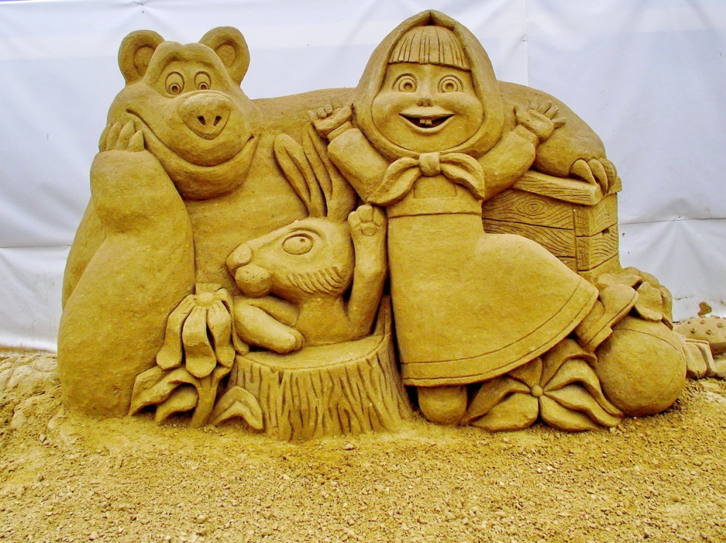
Рассматривание и беседы о скульптурах из песка
Цель:
Развивать речевую активность, коммуникативные навыки, внимание, память.

Slide 16
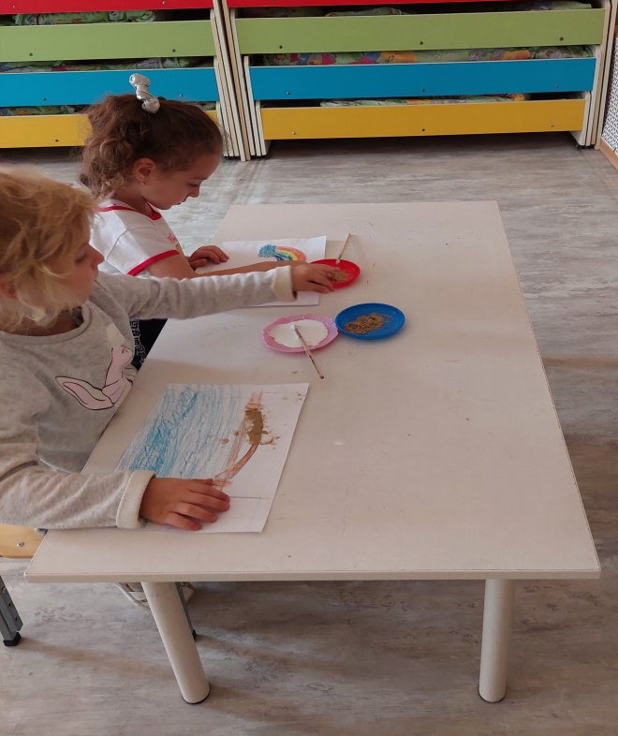
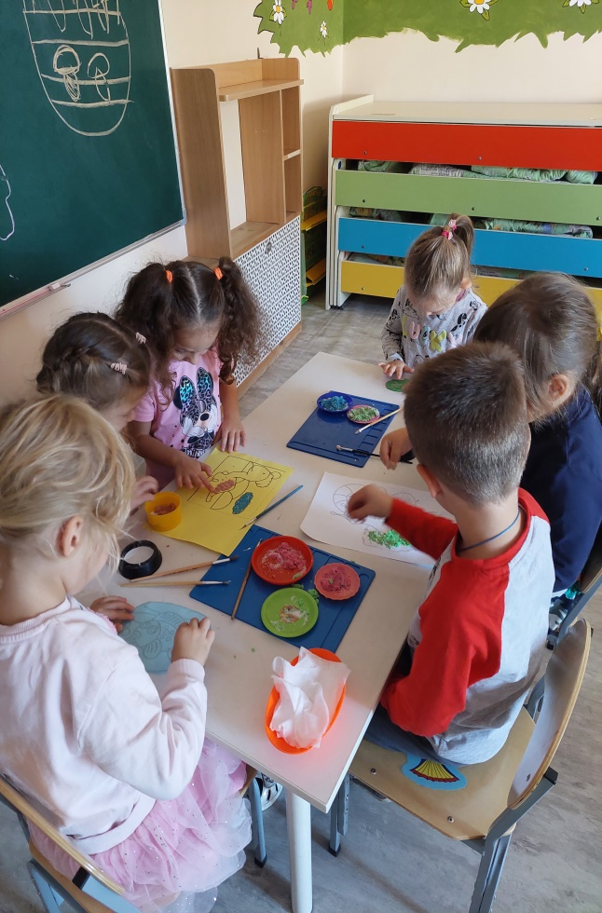
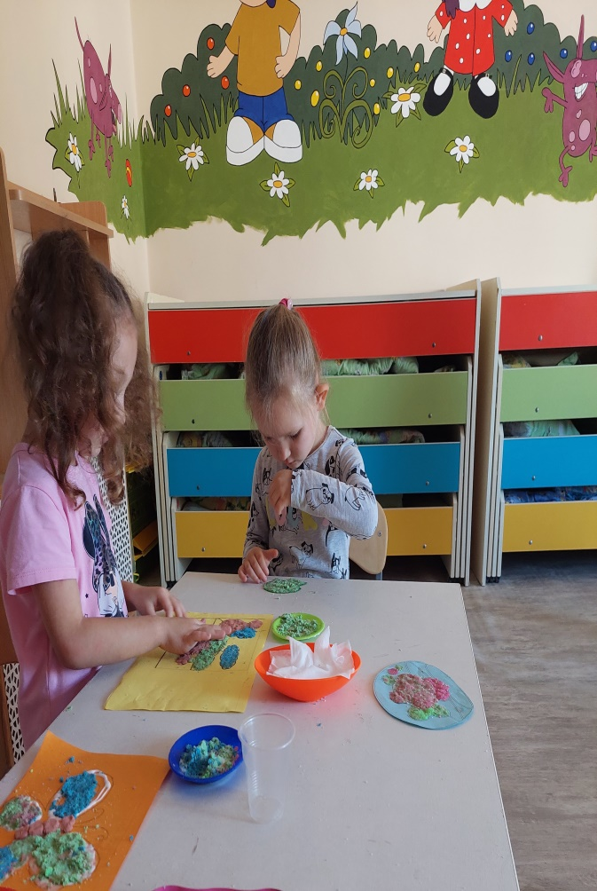
«Песочная страна» (рисование песком)
Материал: сухой песок, листы бумаги с нарисованными картинками, клей-карандаш на каждого ребенка.
Ход: Предложить детям обвести рисунок клеящим карандашом, на клей насыпать сухой песок. Стряхнув лишний песок, посмотреть, что получилось.
Вывод: Сухим песком можно рисовать.

Slide 17
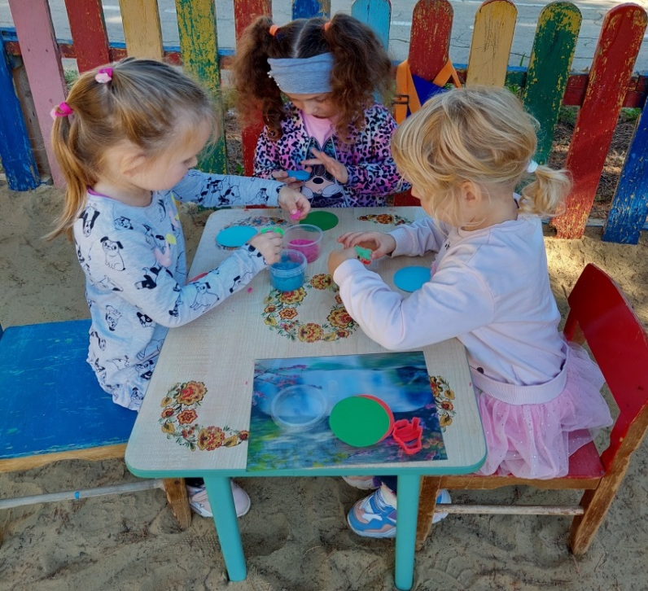
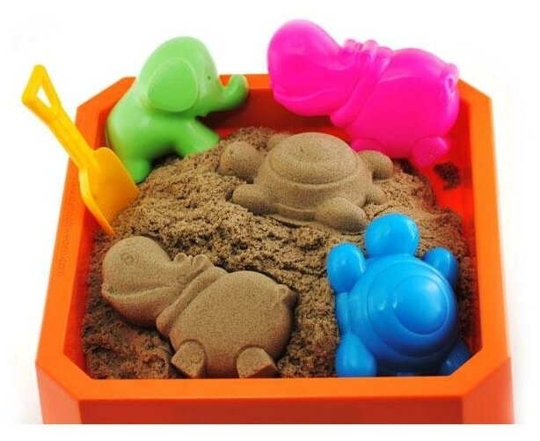
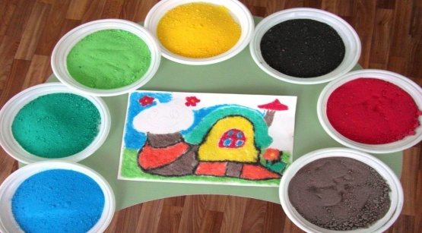
Существуют различные способы рисования цветным песком. На начальном этапе надо иметь под рукой клей ПВА, картон под основу, простой карандаш, можно использовать цветные картинки, чтобы ребенок мог повторить нужный цвет.

Slide 18
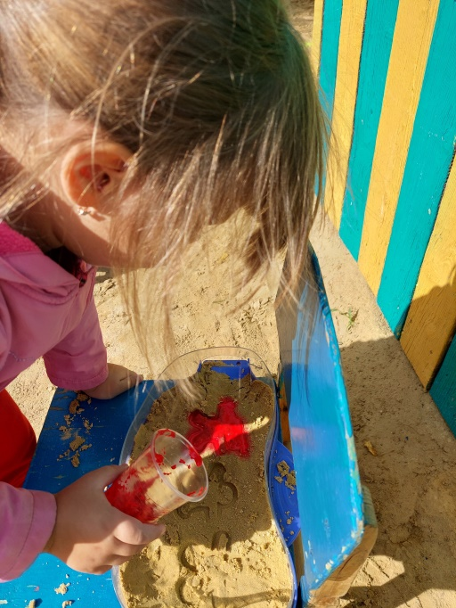
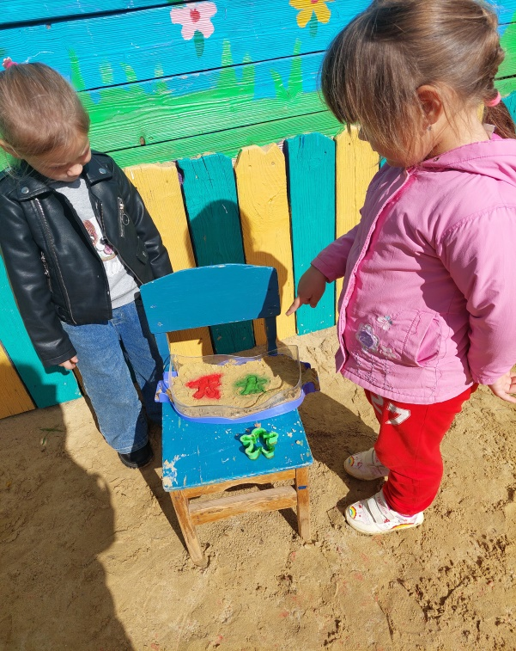
Экспериментируем с песком: «Окраска песка гуашью»
Вывод: Песок можно красить в разные цвета.

Slide 19
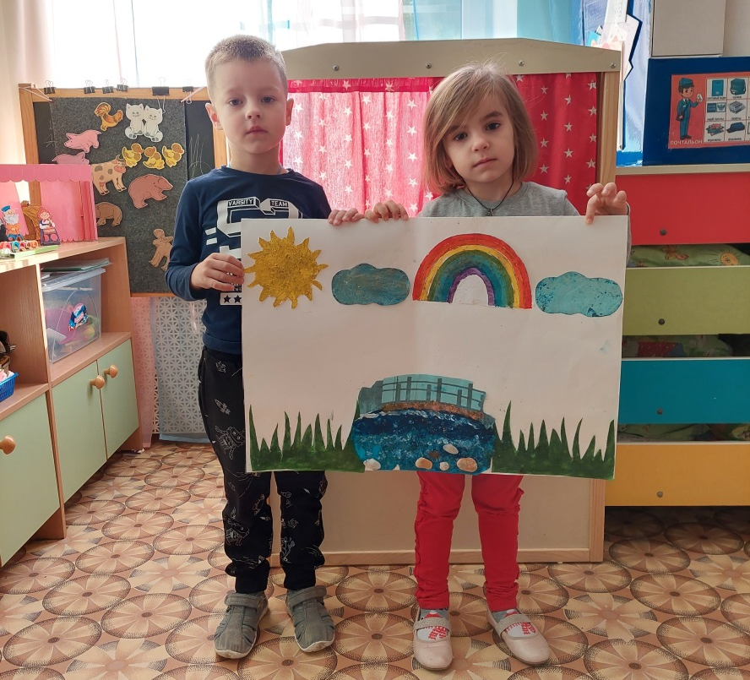
Игра «Картина из загадок»
1. Жёлтая тарелка на небе висит.
Жёлтая тарелка всем тепло дарит.
2. Ветерок-пастушок затрубил в свой рожок.
Собрались овечки у небесной речки.
3. Течёт, течёт - не вытечет,
Бежит, бежит - не выбежит.
4. Как над речкой, над рекой
Появился вдруг цветной
Чудо мостик подвесной.
5. Она под осень умирает.
И вновь весною оживает.
Иглой зелёной выйдет к свету,
Растёт, цветёт всё лето.
Коровам без неё - беда:
Она их главная еда.

Slide 20
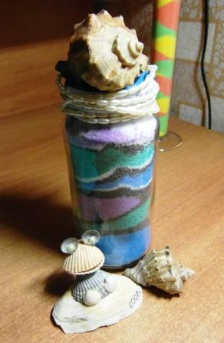
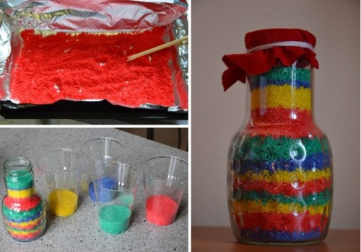
Кроме плоских рисунков мы с детьми создаем объемные композиции с помощью цветного песка. Для этого используем различные стеклянные сосуды, которые заполняем цветным песком.

Slide 21
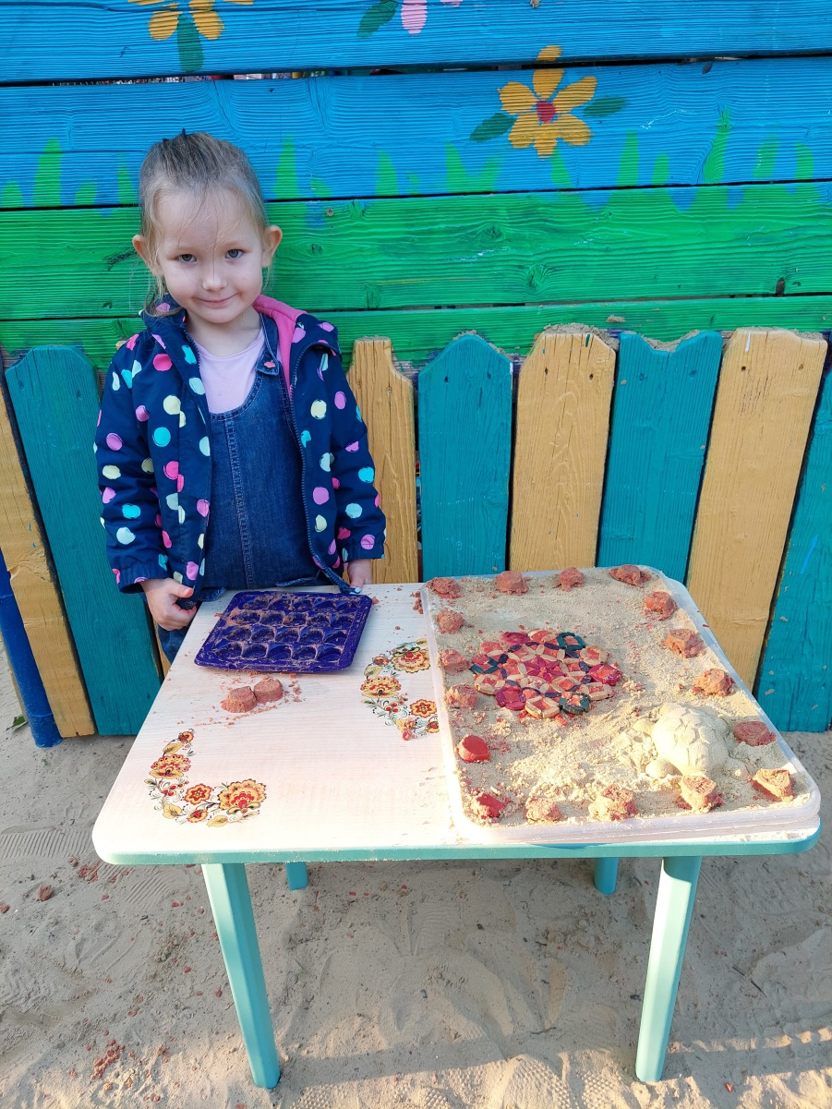
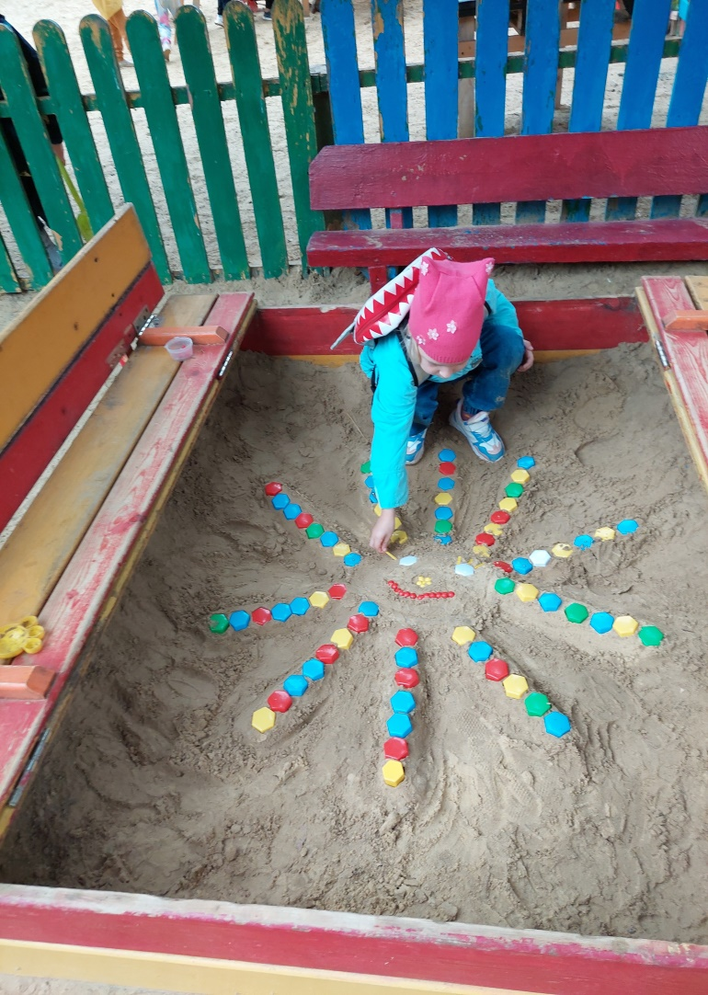
Песок – прекрасный материал для творчества. Так появляются на свет замки, лабиринты, картины и скульптуры, созданные из песка.

Slide 22
Песок сухой и мокрый
Мокрый песок невозможно сыпать струйкой из ладони, зато он может принимать любую нужную нам форму.
Делаем дорожки и узоры из песка

Slide 23
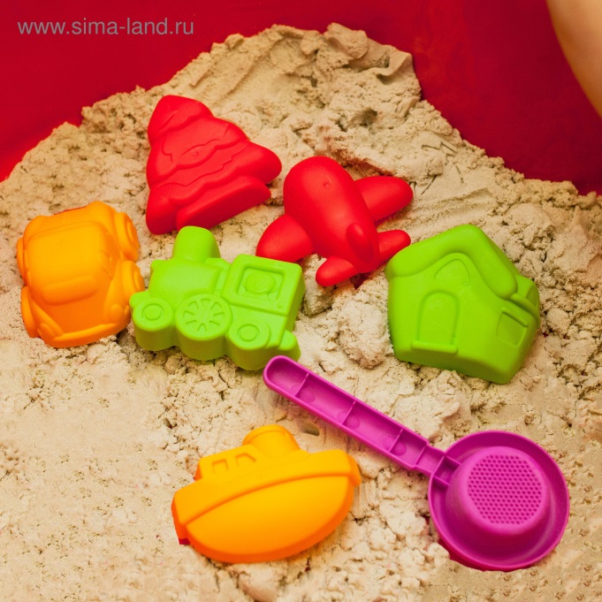
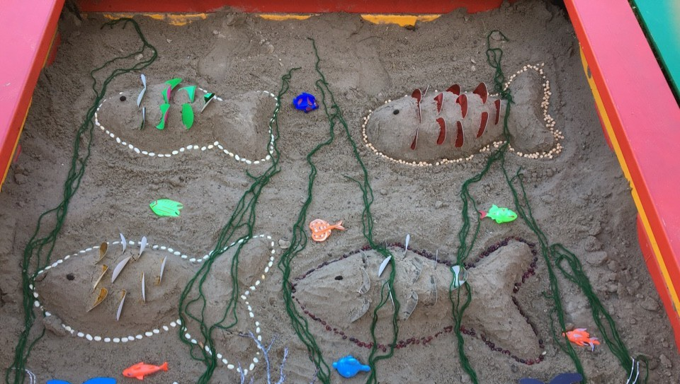
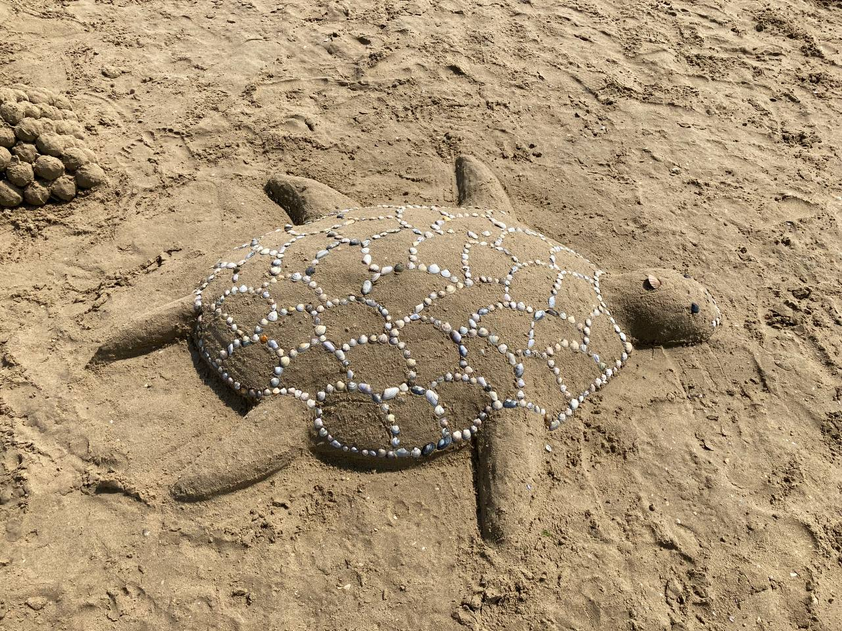

Slide 24
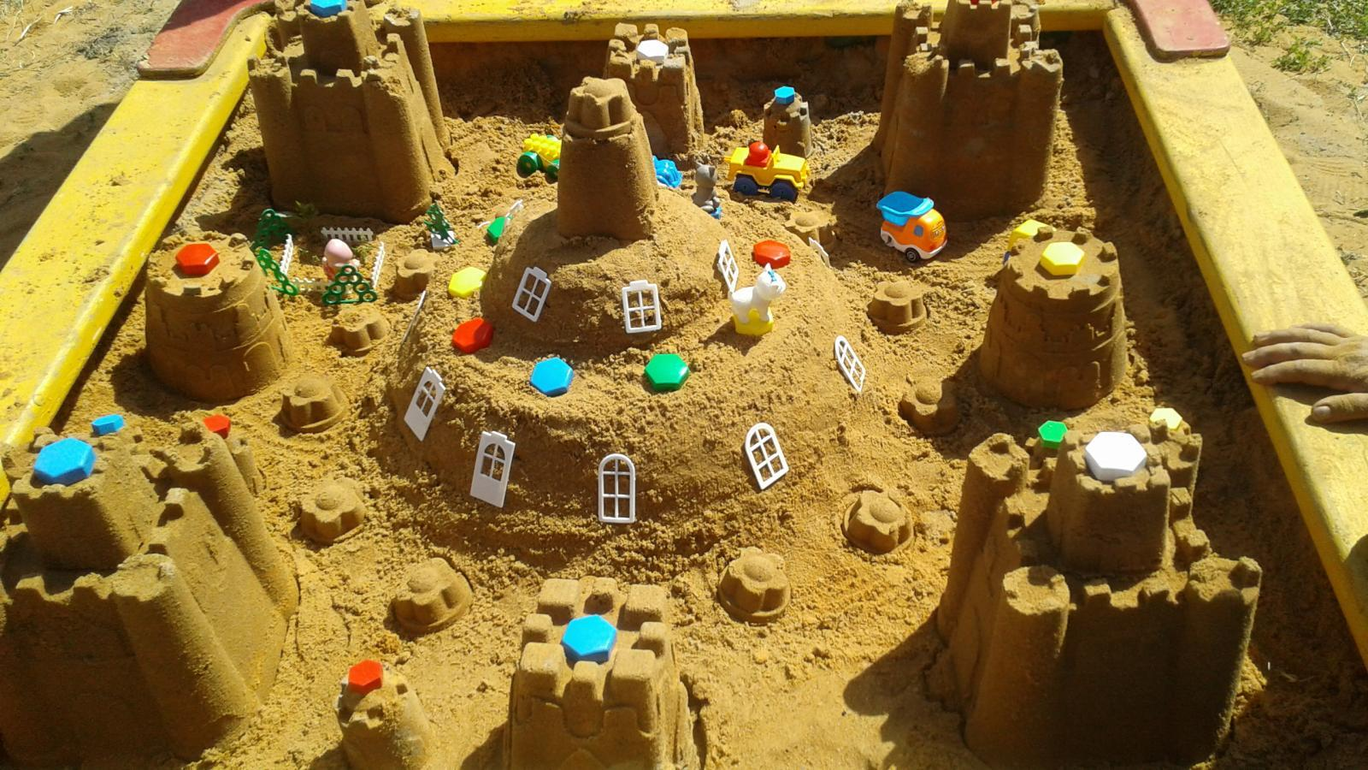
При создании композиций
на песке развиваем у детей речевые способности - побуждаем детей к озвучиванию действий.

Slide 25
НАШИ ПЕСОЧНЫЕ ФАНТАЗИИ

Slide 26
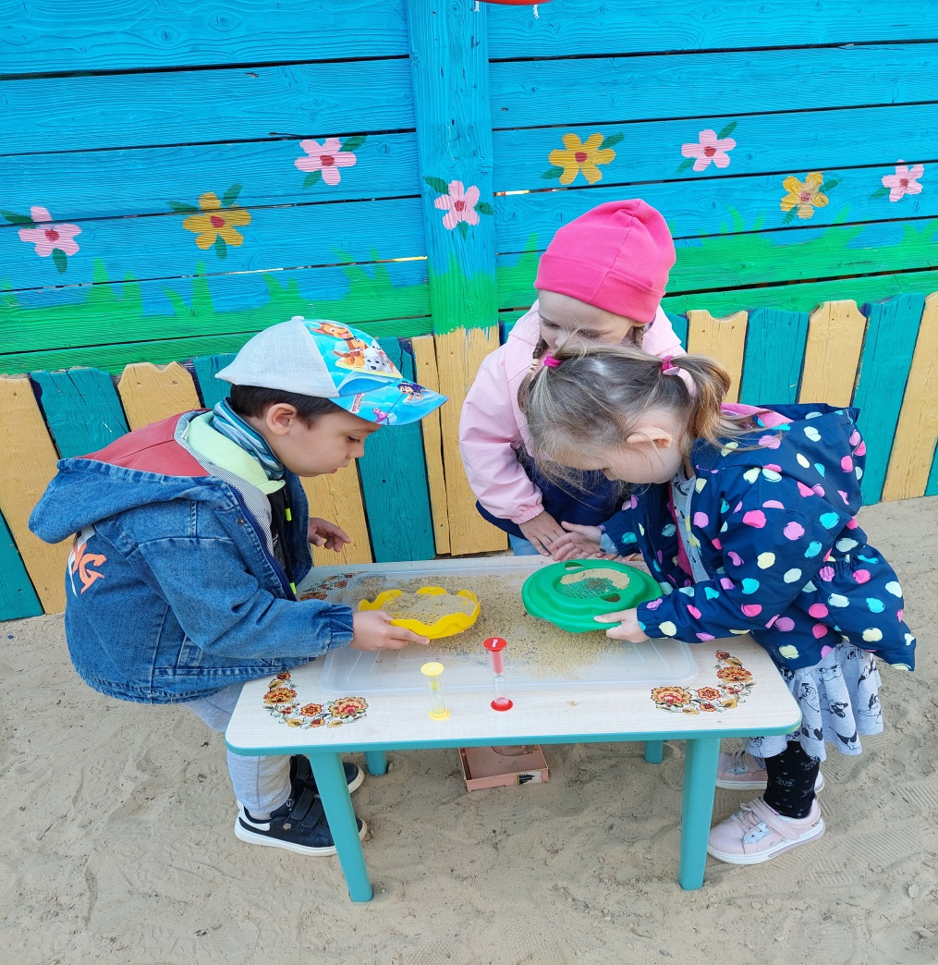
Игра «Мы песочек очищали,
за минуту успевали»

Slide 27
Подвижная игра «Песчинки»
Воспитатель: приглашаю вас на игру. Вокруг себя повернись и в песчинки превратись. Вот как много у нас песка. Весь песок сухой. Он сыпучий. Вдруг подул сильный ветер. Все песчинки поднялись кверху и закружились, полетели. Дети кружатся.
Воспитатель: Ветер притих, и песчинки осторожно опустились на землю. Дети садятся на корточки.
Воспитатель: Вдруг вновь подул ветер и поднял весь песок вверх. Полетели песчинки, закружились. Дети кружатся.
Воспитатель: Посмотрела в окно хозяйка и думает: что-то пыльно на улице, песок летит в лицо. Взяла она лейку с водой, да и стала песок поливать. Поливает она песок водой. Песчинки намокают и опускаются на землю. Дети садятся на корточки.
Воспитатель: Мокрый песок не сыпучий. Из него можно лепить. Возьмитесь за руки и образуйте круг-каравай. Дети берутся за руки и образуют круг.

Slide 28
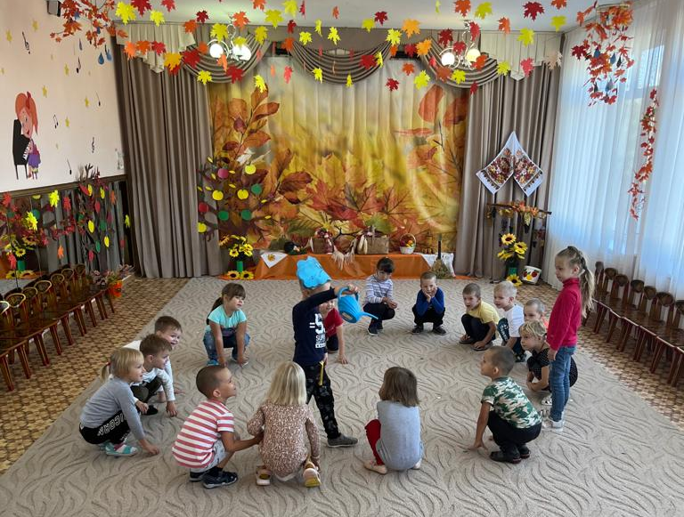
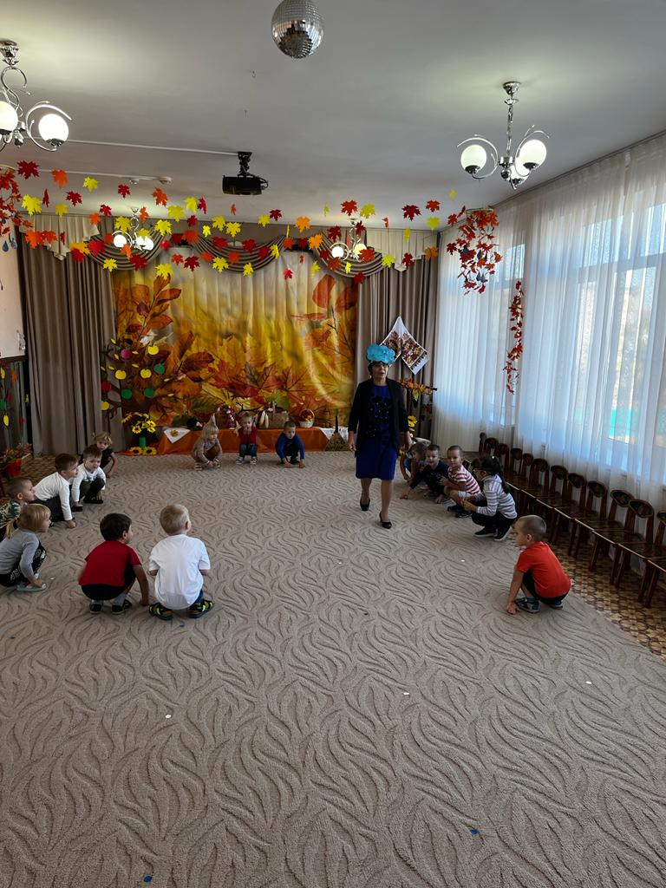
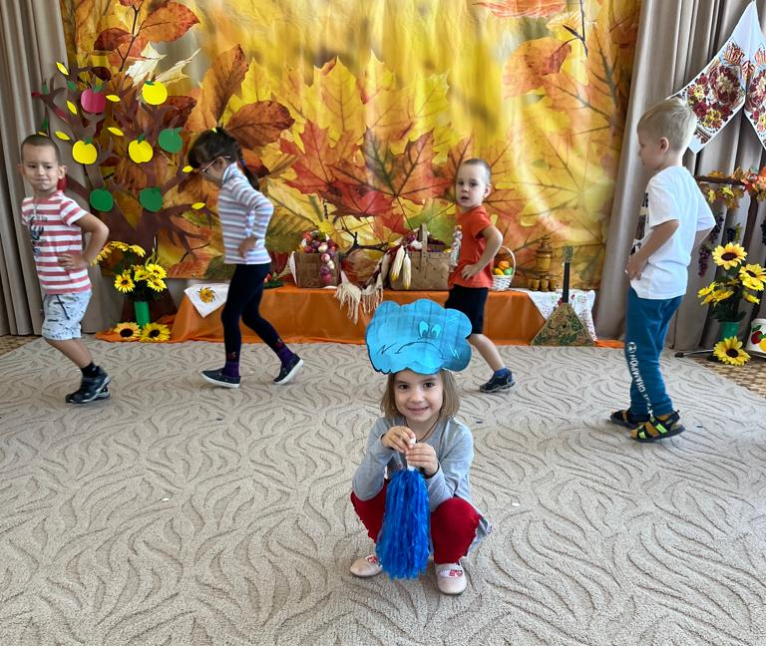

Slide 29
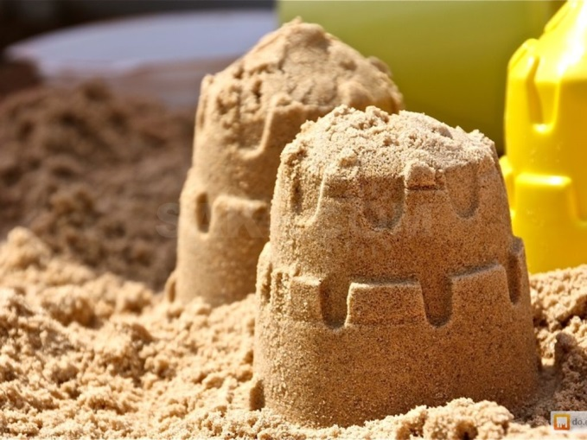
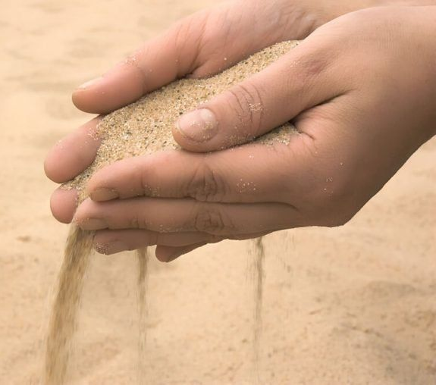
Вывод сделанный детьми:
Песок – это очень мелкие камешки разного цвета,
разной формы, разного размера;
в песке можно найти мелкие частички металла.
Песок тяжёлый – он опускается на дно баночки;
пыль лёгкая – осталась на поверхности,
при размешивании окрасила воду;
мокрый песок меняет цвет.
Песок хорошо пропускает воду;
из влажного песка можно лепить предметы,
а сухой не держит форму.

Slide 30
Из выше сказанного следует:
Дети становятся самостоятельнее, успешнее, расширяется круг их интересов, они инициативны в выдвижении и проверке гипотез.
Занятия по познавательно-исследовательской деятельности проводятся в соответствии с программой воспитания по формированию разносторонне развитой личности и закладывают в детях качества успешных исследователей.

